Slide 1
식중독 예방 냄비
7조 주혜린 김도겸 정현석

Slide 2
목차
01
문제 정의
02
조사 분석
03
요구 사항 & 해결 방안
04
시스템 구조 설계

Slide 3
01
문제 정의

Slide 4
문제 정의
매년 꾸준히 몇 천 명의 식중독 환자들이 발생하고 있음.
음식이 상했을 때 식별할 수 있는 기준이 애매함.(냄새를 맡거나 먹어보는 등의 방법을 사용하지만 확실한 방법은 아님.)
식중독을 예방하는 방법에는 여러 가지가 있지만, 대체적으로 냉장보관을 많이 사용함.
냉장보관을 할 경우 섭취를 위해서는 다시 가열을 할 필요가 있기 때문에 불편을 느낌.
음식 가열 시 시간이 오래 걸리고, 가열 정도를 확인해야 하는 불편함이 있음.
음식의 신선도와 질을 높은 상태로 유지, 보존하고 싶음.
IoT가 접목된 제품을 사용 시 세척이 불편함.

Slide 5
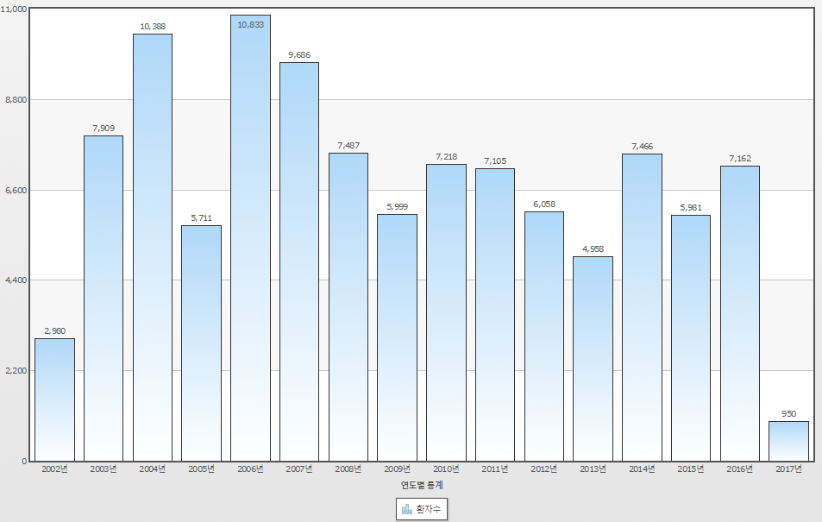
문제 정의
출처 : http://www.foodsafetykorea.go.kr/portal/healthyfoodlife/foodPoisoningStat.do?menu_no=519&menu_grp=MENU_GRP02

Slide 6
02
조사 분석

Slide 7
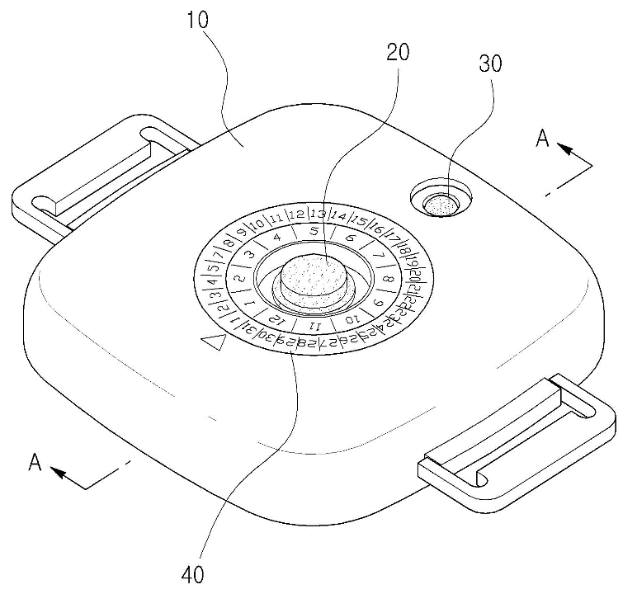
조사 분석
진공 수단을 갖는 식품보관 밀폐용기
[ 요 약 ]
진공 수단을 갖는 식품보관 밀폐용기에 관한 것으로써, 더욱 상세하게는 반찬이나 김치류 등 각종 음식을 담아 저장하는 저장 용기에 뚜껑을 닫아 밀폐 구조를 이루도록 하는 식품보관 밀폐용기에 관한 것.
[ 관 련 성 ]
음식 보관에 있어 일반적 보관이 아닌 변질을 방지(음식이 상하는 것을 방지)하며 보존 할 수 있도록 하는 저장이 목적이다.
진공, 밀폐를 통해 음식의 신선도와 질을 높은 상태로 유지, 보존이 목적이며 음식 변질 예방에 도움이 될 수 있다.
출처 : http://kpat.kipris.or.kr/kpat/biblioa.do?method=biblioFrame

Slide 8
조사 분석
진공 수단을 갖는 식품보관 밀폐용기
[ 장 점 ]
식품 보관을 할 때 진공으로 보관하여 식품 변질을 예방, 방지하여 음식을 보존
음식 보관에 있어 단순한 밀폐 뿐만 아니라 산소와의 차단을 통해 음식을 저장.
[ 단 점 ]
이 제품은 저장에 목적을 두고 있어, 음식이 변질 되어있는지, 음식 상태에 대해 확인 할 수 있는 방식이 없다.
음식의 변질을 예방하는 차원에 있어 외부와의 차단을 통해서만 변질을 예방하려 하는데 우리는 이의 예방을 가열을 통해 2중으로 예방.
출처 : http://kpat.kipris.or.kr/kpat/biblioa.do?method=biblioFrame

Slide 9
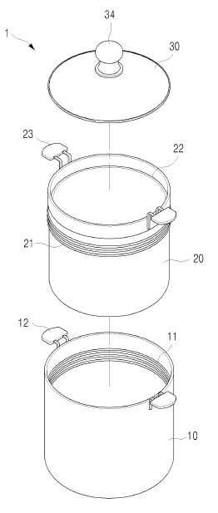
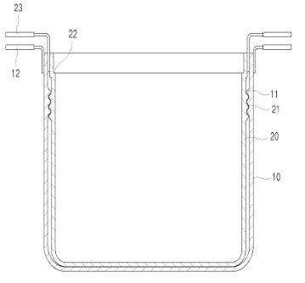
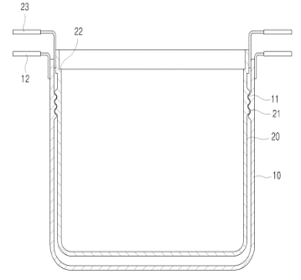
조사 분석
조리 및 보온기능을 겸비한
이중 냄비 (등록 번호 : 10-1651078)
[ 요 약 ]
겉 냄비 내부에 속 냄비가 일체 결합, 속 냄비의 음식물이 갖는 열기가 외부로 쉽게 전도되지 않아 일정 시간 동안 보온을 유지.
상판과 하판 사이가 일정 간격으로 이격되어 공간부가 형성된 이중 뚜껑을 이중 냄비에 적용하여 가열 및 보온 효과를 향상.
겉 냄비와 속 냄비를 완전히 분리하여 세척이 쉽도록 함으로써 이중 냄비의 기능과 신뢰성을 향상.
[ 관 련 성 ]
음식을 조리 및 보온할 수 있다.
출처 : http://kpat.kipris.or.kr/kpat/biblioa.do?method=biblioFrame

Slide 10
조사 분석
조리 및 보온기능을 겸비한
이중 냄비 (등록 번호 : 10-1651078)
[ 장 점 ]
음식을 가열한 후에 온도가 크게 떨어지지 않는다. 또한 분리가 되어, 세척이 용이하다.
[ 단 점 ]
단순히 보온만이 가능하여 결국 시간이 흐르게 되면, 온도가 내려가게 되어있다.
출처 : http://kpat.kipris.or.kr/kpat/biblioa.do?method=biblioFrame

Slide 11
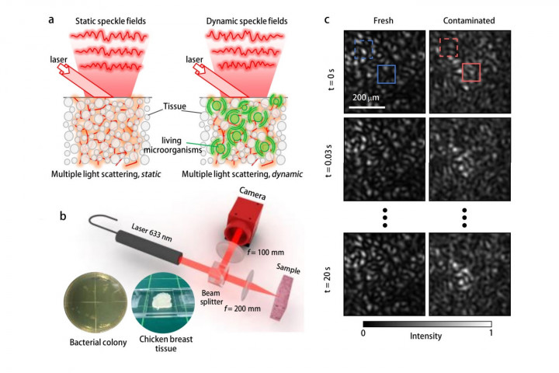
조사 분석
레이저 스펙클 상관 제거법을 사용하여 음식에서 살아있는 미생물을 간단하고 신속하게 검출하는 방법 (원제 : A simple and rapid method for detecting living microorganisms in food using laser speckle decorrelation)
[ 요 약 ]
음식 표면의 박테리아가 빛을 산란, 이것은 스펙클에 영향을 미친다. 박테리아가 움직이면 스펙클 패턴이 변경. 조직으로부터 레이저 스펙클 강도 패턴의 상관관계를 감지함으로써 미세 조직의 생활 활동을 감지.
이 기술은 음식과의 접촉을 필요로 하지 않으며, 멀리 있는 곳에서도 가능하다.
이 장비는 투명한 플라스틱 포장을 통해 볼 수 있으며, 이는 스펙클 패턴에 영향을 미치지 않는다.
출처 : https://arxiv.org/ftp/arxiv/papers/1603/1603.07343.pdf

Slide 12
조사 분석
레이저 스펙클 상관 제거법을 사용하여 음식에서 살아있는 미생물을 간단하고 신속하게 검출하는 방법 (원제 : A simple and rapid method for detecting living microorganisms in food using laser speckle decorrelation)
[ 관 련 성 ]
식중독의 원인은 미생물(특히 박테리아)의 번식 때문이므로, 미생물의 생활 활동을 감지할 수 있다면 식중독 균에 감염된 음식을 미리 알아내어 식중독에 걸리는 것을 예방할 수 있음.
따라서 우리가 설계하고자 하는 냄비에 이런 기술을 사용한 감지 센서 및 처리장치 등을 부착하면 냄비 안에 담겨 있는 음식이 식중독 균에 오염되었는지 미리 파악하는 것이 가능.
출처 : https://arxiv.org/ftp/arxiv/papers/1603/1603.07343.pdf

Slide 13
조사 분석
레이저 스펙클 상관 제거법을 사용하여 음식에서 살아있는 미생물을 간단하고 신속하게 검출하는 방법 (원제 : A simple and rapid method for detecting living microorganisms in food using laser speckle decorrelation)
[ 장 점 ]
기존 검출 방식은 복잡하고 비용이 많이 들며 시간이 많이 소요됨. 이 기술을 이용하면 몇 초 안에 음식 표면의 박테리아를 발견할 수 있음. 식품 가공 라인 및 표준 가정용 냉장고에서도 쉽게 사용할 수 있음.
[ 단 점 ]
두 개의 닭 가슴살에 대장균과 세레우스 균을 오염시켜 확인하였을 때 두 가지 유형의 오염을 모두 감지 할 수 있었지만 두 가지를 구별할 수는 없음.
하지만 우리가 사용하고자 하는 기능은 ‘이 음식에 식중독 균이 번식을 하였는지’일 뿐, 무슨 식중독균이 검출되는지가 필요한 것이 아니므로, 이 기술을 사용하는데 무리가 없다고 판단함.
출처 : https://arxiv.org/ftp/arxiv/papers/1603/1603.07343.pdf

Slide 14
조사 분석
음식의 변질을 확인하거나 방지하는 시스템이 있는 유사제품들을 많이 확인 했지만, 이들은 단순히 음식의 변질만을 막거나, 변질만을 확인하는 1가지 기능만이 있다고 할 수 있다.
우리가 만들고자 하는 제품은 음식의 변질을 확인 할 수 있고, 음식의 변질을 예방할 수 있는 기능 또한 포함된 제품이다.
우선, 가열을 통하여 음식의 변질을 예방하고, 여기에 더하여 용기의 밀폐 보관을 통하여 2중으로 예방을 한다.
또한, 기존 보온 냄비는 단순히 보온만이 가능하여 시간이 지나면 온도가 떨어지게 되는데, 이에 반하여 우리가 만들고자 하는 제품은 시스템을 통해 원격 혹은 자동 조절을 통하여 온도를 사용자가 원하는 온도로 유지할 수 있게 하는 데에 의의를 둔다.

Slide 15
03
요구사항 & 해결방안

Slide 16
요구사항
일반 가정집, 도시락 전문 업체, 학교 식당 등에서 사용할 수 있다.
가정집에서 사용할 경우, 공간을 많이 차지하지 않으면서 접근성이 좋아야 함.
도시락 업체나 학교 식당 등에서 사용할 경우 대량 보관이 가능해야 함.
온도가 일정하게 유지되어야 함.
세척이 용이해야 함.
용기 내 기압을 일정하게 유지해야 함.
음식을 밀폐 보관할 수 있어야 함.
음식의 신선도를 시각적으로 표시해야 함.
원격으로 온도 조절이 가능해야 함.

Slide 17
해결방안
일반 가정집, 도시락 전문 업체, 학교 식당 등에서 사용할 수 있다. 가정집에서 사용할 경우, 공간을 많이 차지하지 않으면서 접근성이 좋아야 함. 도시락 업체나 학교 식당 등에서 사용할 경우 대량 보관이 가능해야 함.
  보관 용기의 크기를 다양하게 한다.
  조립식 용기로 제작한다.
  주문 제작한다.
온도가 일정하게 유지되어야 함.
  일정 온도 이하로 내려갈 경우 자동으로 가열 시스템이 동작하게 한다.
  보온 능력이 뛰어난 재질로 만들어진 용기를 사용한다.

Slide 18
해결방안
세척이 용이해야 함.
  용기의 분리를 용이하게 한다.
  용기 세척기를 따로 만든다.
용기 내 기압을 일정하게 유지해야 함. 음식을 밀폐 보관할 수 있어야 함.
  뚜껑에 압력 밥솥의 원리를 이용하여 내부의 공기를 밖으로 배출할 수 있게 한다.
음식의 신선도를 시각적으로 표시해야 함.
  미생물의 번식을 감지하는 레이저 센서를 부착하여 신선도를 화면에 표시한다.
원격으로 온도 조절이 가능해야 함.
  스마트폰 앱 등을 활용하여 용기와 연동시킨다.
  리모콘을 사용한다.

Slide 19
04
시스템 구조 설계

Slide 20
시스템의 기능
가열 모듈(보온)
진공 보관
식중독 균 검사
제어

Slide 21
시스템 구조
가열 기구
보관 용기
가열 모듈
압력 배출 밸브
작동
연산 모듈
온도, 시간
통신 모듈
작동
작동명령
가열 모듈 작동 제어
통신 모듈
압력 측정 모듈
측정된 압력
스캔 이미지 전달
측정된 온도
온도, 시간
현재 상태
작동
온도 측정
모듈
스마트 폰
사용자
인터페이스
작동
통신 모듈
레이저
감지 센서
온도시간
센서 작동
현재 온도
신선도
현재압력
압력측정
센서 작동
사용자
인터페이스
사용자
온도, 시간 입력

Slide 22
구성요소
가열 모듈
  기능 : 사용자로부터 받은 온도, 시간 데이터에 맞춘 가열을 실행 및 현재 온도, 보관 시간 값을 통신 모듈에 전송
  입력 : 온도, 시간(통신 모듈)
  출력 : 현재 온도, 보관 시간을 기반으로 모듈 실행(가열 모듈)
압력 배출 밸브
  기능 : 용기내 압력 측정 모듈로부터 받은 값을 통해 용기 압력 조절 및 데이터 통신 모듈에 전송
  입력 : 용기 내 압력(압력 측정 모듈)
  출력 : 현재 압력을 계산, 밸브 실행(압력 배출 밸브)

Slide 23
구성요소
감지 센서
  기능 : 식중독 균 검사, 알람(경고음)
  입력 : 레이저를 통해 균 번식량 등을 측정(연산 모듈로 보냄)
  출력 : 현재 신선도, 기준치 초과시 경고음 발생
통신 모듈
  기능 : 통신(데이터 전송)
  입력 : 희망 온도, 시간(스마트폰, 사용자 인터페이스)
  출력 : 현재 상태 데이터(사용자 인터페이스 모듈), 작동 여부(각종 모듈)

Slide 24
구성요소
연산 모듈
  기능 : 모든 종류의 연산, 데이터 처리
  입력 : 현재 상태, 데이터(각종 측정 모듈)
  출력 : 모듈 작동 여부, 현재 상태 판단
사용자 디스플레이
  기능 : 현재 상태 표시
  입력 : 사용자의 희망 값들(ex 온도, 시간, 신선도)
  출력 : 현재 온도, 설정 시간, 보관 시간, 신선도, 현재 압력 등을 표시

Slide 25
Thank you

